Slide 1

Bài 24: LUYỆN TẬP

Slide 2
Kiểm tra bài cũ: Đặt tính rồi tính: Bảng con 35 + 29 81 – 22 - Nêu cách đặt tính, cách tính? - Khi đặt tính, em cần lưu ý gì? - Khi tính em cần lưu ý gì?

Slide 3

1
Đặt tính rồi tính.
34 – 7
…………
…………
…………
45 – 8
…………
…………
…………
60 – 12
……….....
…………..
…………..
51 – 19
…………..
…………..
…………..

Slide 4








2
Số
?
88
+ 4
?
– 7
– 26

Slide 5
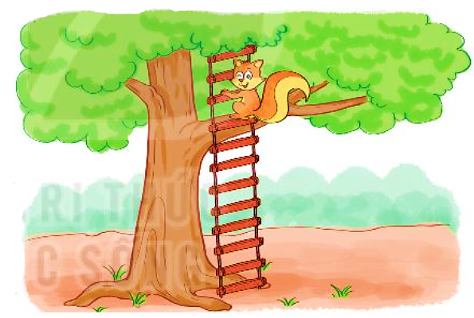
3
Cầu thang lên nhà sóc có tất cả 32 bậc thang. Sóc đã leo được 9 bậc thang. Hỏi sóc cần leo thêm bao nhiêu bậc thang nữa để vào nhà?
Bài giải
………………………………………………………………………………………………………….
……………………………………………………..
……….…………………………..

Slide 6
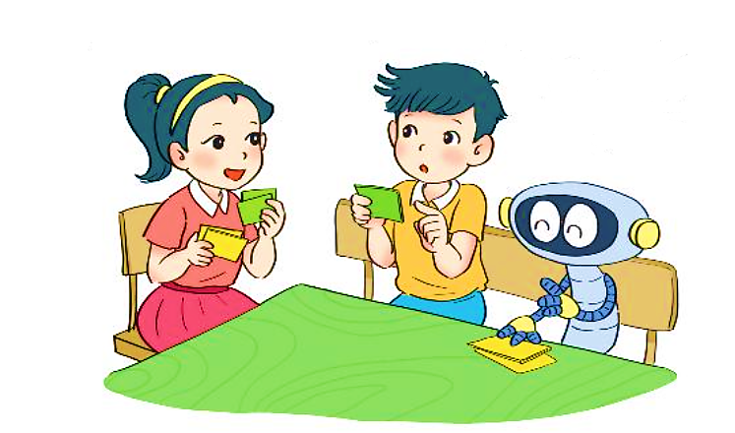
4
Chọn câu trả lời đúng.
Tớ có 15
cái nhãn vở.
Số nhãn vở của tớ nhiều hơn của Nam nhưng ít hơn của Mai.
Tớ có 20
cái nhãn vở.
Kết quả của phép tính nào sau đây là số nhãn vở của Rô-bốt?
32 – 17
62 – 42
51 – 33

